Slide 1
Preparação para o Exame de Programador Java da Sun – SCJP 5.0
Aula 06/10/2007 - Módulo VII
Leandro Tavares Colodete
lcolodete@gmail.com
Marcos Kalinowski
mk@kalisoftware.com

Slide 2
Objetivos
Utilizar coleções
Utilizar o pacote java.util para ordenação e busca
Utilizar Comparable e Comparator
Sobrescrever os métodos equals() e hashCode()
Distinguir equals() de ==
Utilizar as versões genéricas das coleções, incluindo Set, List e Map
Implementar métodos genéricos e utilizar tipos genéricos

Slide 3
Coleções
Três significados para “collection” em Java
  collection : uma estrutura de dados que armazena referências para objetos
  Collection : interface contida no pacote java.util
  Collections : uma classe que contém métodos úteis (estáticos) para coleções

Slide 4
Coleções
Operações básicas
  Adicionar objetos ( add () )
  Remover objetos ( remove () )
  Verificar se um determinado objeto faz parte da coleção ( contains () )
  Buscar objetos
  Percorrer a coleção ( iterator () )

Slide 5
Coleções
Os quatro tipos de coleções cobrados no exame são:
  Listas (List)
  Conjuntos (Set)
  Mapeamentos chave-valor (Map)
  Filas (Queue)

Slide 6
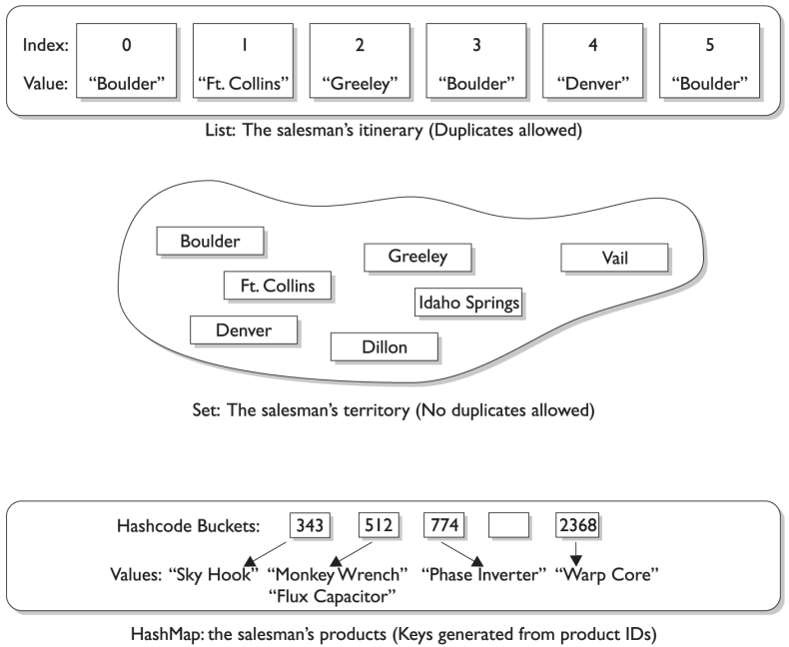
Coleções
Visualizando as coleções

Slide 7
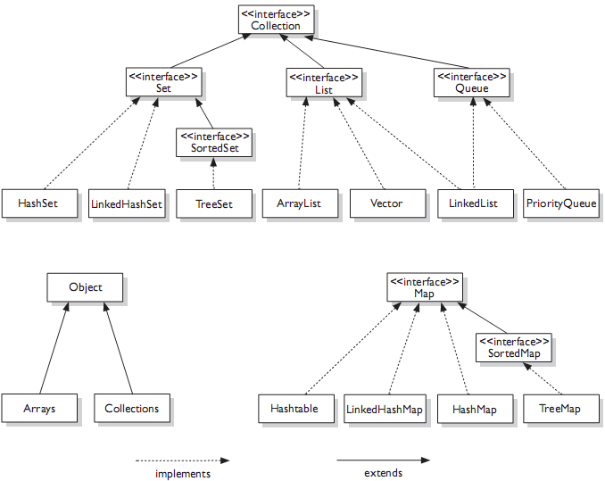
Coleções
A hierarquia das coleções

Slide 8
Coleções
List
  Interface que herda da interface Collection
  Pode ter elementos duplicados
  Usa índices
  Mantém a ordem de inserção
Classes que implementam List cobradas no exame
  ArrayList
    É um array que pode crescer dinamicamente
    Fornece iteração rápida e rápido acesso aleatório
  Vector
    É um ArrayList mais lento (métodos são synchronized)
  LinkedList
    É uma lista duplamente encadeada
    Boa para adicionar elementos às extremidades, isto é, pilhas e filas

Slide 9
Coleções
Usando List – Exemplo com ArrayList
  import java.util.*;
  public class TestArrayList {
  public static void main(String[] args) {
  List<String> test = new ArrayList<String>();
  String s = "hi";
  test.add("string"); // adiciona elemento
  test.add(s);
  test.add(s+s);
  System.out.println(test.size()); // imprime tamanho
  System.out.println(test.contains(42)); // verifica existencia
  System.out.println(test.contains("hihi"));
  test.remove("hi"); // remove elemento
  System.out.println(test.size());
  }
  }

Slide 10
Coleções
Exercício 1: Executar o exemplo anterior

Slide 11
Coleções
Usando List – Iteração com Iterator
  import java.util.*;
  class Dog {
  public String name;
  Dog(String n) { name = n; }}
  class ItTest {
  public static void main(String[] args) {
  List<Dog> d = new ArrayList<Dog>();
  Dog dog = new Dog("aiko");
  d.add(dog); d.add(new Dog("clover")); d.add(new Dog("magnolia"));
  Iterator<Dog> i3 = d.iterator();
  while (i3.hasNext()) {
  Dog d2 = i3.next();
  System.out.println(d2.name);
  }
  System.out.println("size " + d.size());
  System.out.println("get1 " + d.get(1).name);
  System.out.println("aiko " + d.indexOf(dog));
  d.remove(2);
  Object[] oa = d.toArray();
  for(Object o : oa) {
  Dog d2 = (Dog)o;
  System.out.println("oa " + d2.name);
  } } }

Slide 12
Coleções
Exercício 2: Executar o exemplo anterior

Slide 13
Coleções
Iteração com iterator
  A iteração em uma coleção pode ser feita ou com o enhanced for (for-each) ou então utilizando um objeto Iterator e seus métodos hasNext() e next()
  hasNext() determina se existem mais elementos; o iterador não se move
  next() retorna o próximo elemento e move o iterador para frente

Slide 14
Coleções
Set
  Interface que herda da interface Collection
  Não permite elementos duplicados ( utiliza equals () )
  Pode ou não ser ordenado
  Pode ou não manter a ordem de inserção
Classes que implementam Set cobradas no exame
  HashSet
    Acesso rápido, não mantém ordem de inserção
  LinkedHashSet
    A iteração é feita pela ordem de inserção
  TreeSet
    Mantém os elementos ordenados

Slide 15
Coleções
Usando Set
  import java.util.*;
  class SetTest {
  public static void main(String[] args) {
  boolean[] ba = new boolean[5];
  Set s = new HashSet();
  ba[0] = s.add("a");
  ba[1] = s.add(new Integer(42));
  ba[2] = s.add("b");
  ba[3] = s.add("a");
  ba[4] = s.add(new Object());
  for(int x=0; x<ba.length; x++)
  System.out.print(ba[x] + " ");
  System.out.println("\n");
  for(Object o : s)
  System.out.print(o + " ");
  }
  }

Slide 16
Coleções
Exercício 3: Executar o exemplo anterior

Slide 17
Coleções
Map
  Interface que não herda da interface Collection
  Não permite chaves duplicadas ( utiliza equals () )
  Pode ou não ser ordenado
  Pode ou não manter a ordem de inserção
Classes que implementam Map cobradas no exame
  HashMap
    Não mantém ordem de inserção
    Permite uma chave nula e vários valores nulos
  Hashtable
    É um HashMap mais lento (como Vector, devido aos métodos synchronized)
    Não permite nem valores nem chaves nulas
  LinkedHashMap
    A iteração é feita pela ordem de inserção ou acesso (LRU – least-recently used)
    Permite uma chave nula e vários valores nulos
  TreeMap
    Mantém os elementos ordenados

Slide 18
Coleções
Usando Map
  import java.util.*;
  class Dog {
  public Dog(String n) { name = n; }
  public String name;
  public boolean equals(Object o) {
  if((o instanceof Dog) &&
  (((Dog)o).name == name)) {
  return true;
  } else {
  return false;
  }
  }
  public int hashCode() {return name.length(); }
  }
  class Cat { }
  enum Pets {DOG, CAT, HORSE }

Slide 19
Coleções
Usando Map (continuação)
  class MapTest {
  public static void main(String[] args) {
  Map<Object, Object> m = new HashMap<Object, Object>();
  m.put("k1", new Dog("aiko"));
  m.put("k2", Pets.DOG);
  m.put(Pets.CAT, "CAT key");
  Dog d1 = new Dog("clover");
  m.put(d1, "Dog key");
  m.put(new Cat(), "Cat key");
  System.out.println(m.get("k1"));
  String k2 = "k2";
  System.out.println(m.get(k2));
  Pets p = Pets.CAT;
  System.out.println(m.get(p));
  System.out.println(m.get(d1));
  System.out.println(m.get(new Cat()));
  System.out.println(m.size());
  }
  }

Slide 20
Coleções
Exercício 4: Executar o exemplo anterior

Slide 21
Coleções
Queue
  Interface que herda da interface Collection
  Mantém os elementos ordenados por FIFO ou por prioridade
Classes que implementam Queue cobradas no exame
  PriorityQueue
    Fila ordenada pela prioridade dos elementos
  LinkedList
    Fila FIFO (first-in, first-out)

Slide 22
Coleções
Usando PriorityQueue
  import java.util.*;
  class PQTest {
  public static void main(String[] args) {
  int[] ia = {1,5,3,7,6,9,8 };
  PriorityQueue<Integer> pq1 =
  new PriorityQueue<Integer>(); // usa ordem natural
  for(int x : ia)
  pq1.offer(x); // insere na fila
  for(int x : ia)
  System.out.print(pq1.poll() + " "); // remove da fila
  System.out.println("");
  }
  }

Slide 23
Coleções
Exercício 5: Executar o exemplo anterior

Slide 24
Coleções
Métodos de PriorityQueue
  offer() – adiciona um elemento à fila
  poll() – remove a cabeça da fila
  peek() – retorna o valor da cabeça da fila (sem remover)

Slide 25
Coleções
Ordenação e Busca
  As classes Collections e Arrays fornecem métodos estáticos para ordenação e busca em coleções e arrays, respectivamente
    sort() : Ordena os elementos, alterando a coleção ou array existente
    binarySearch(): Faz uma busca binária em uma coleção ou array ordenado

Slide 26
Coleções
Ordenação – Exemplo
  import java.util.*;
  class TestSort1 {
  public static void main(String[] args) {
  ArrayList<String> cidades = new ArrayList<String>();
  cidades.add("Denver");
  cidades.add("Boulder");
  cidades.add("Vail");
  cidades.add("Aspen");
  cidades.add("Telluride");
  System.out.println("desordenada " + cidades);
  Collections.sort(cidades);
  System.out.println("ordenada " + cidades);
  }
  }
Resultado
  desordenada [Denver, Boulder, Vail, Aspen, Telluride]
  ordenada [Aspen, Boulder, Denver, Telluride, Vail]

Slide 27
Coleções
Ordenação utilizando Collections.sort() – Forma 1
  O método sort() recebe um parâmetro do tipo List
  Os elementos armazenados na lista devem implementar uma interface chamada Comparable
  A classe String implementa Comparable, por essa razão é possível ordenar o ArrayList cidades do exemplo anterior
  E se quisermos ordenar uma lista composta pelos objetos da seguinte classe?
    class DVDInfo {
    String title;
    String genre;
    String leadActor;
    DVDInfo(String t, String g, String a) {
    title = t; genre = g; leadActor = a;
    }
    }

Slide 28
Coleções
Implementando a interface Comparable
  class DVDInfo implements Comparable<DVDInfo> {
  String title;
  String genre;
  String leadActor;
  DVDInfo(String t, String g, String a) {
  title = t; genre = g; leadActor = a;
  }
  public int compareTo(DVDInfo d) {
  return title.compareTo(d.getTitle());
  }
  public String getTitle() {
  return title;
  }
  }
  O método compareTo() retorna um inteiro:
    Negativo – Se o objeto é menor que o outro objeto
    Zero – Se o objeto é igual ao outro objeto
    Positivo – Se o objeto é maior que o outro objeto

Slide 29
Coleções
Problemas com a forma 1
  Ficamos restritos a um único critério de ordenação: não existe outro método para implementar na interface Comparable
  Para incluir uma nova ordenação, é preciso alterar o código do método compareTo()
  Se surgir uma nova classe cujos objetos precisem ser ordenados, temos que alterar o seu código para implementar a interface Comparable

Slide 30
Coleções
Ordenação utilizando Collections.sort() – Forma 2
  Há uma versão sobrecarregada do método sort() que recebe um List e um Comparator
  A interface Comparator define o método compare(), que funciona com as mesmas regras do método compareTo(), porém recebe como parâmetro os dois objetos que serão comparados

Slide 31
Coleções
Exercício 6: Dada a seguinte classe que implementa a interface Comparator
  class GenreSort implements Comparator<DVDInfo> {
  public int compare(DVDInfo one, DVDInfo two) {
  return one.getGenre().compareTo(two.getGenre());
  }
  }
Alterar o código da classe TestDVD.java para ordenar a lista de DVD’s também por gênero

Slide 32
Coleções
Busca – Exemplo
  import java.util.*;
  class SearchObjArray {
  public static void main(String [] args) {
  String [] sa = {"one", "two", "three", "four"};
  Arrays.sort(sa);
  for(String s : sa)
  System.out.print(s + " ");
  System.out.println("\none = " + Arrays.binarySearch(sa,"one"));
  }
  }
  Se a busca encontrou o elemento procurado, retorna o índice do elemento (iniciado em 0)
  Uma busca sem sucesso retorna um int que representa o ponto de inserção (iniciado em -1)
IMPORTANTE: Para que a busca binária seja executada com sucesso, o array ou lista deve estar ordenado!

Slide 33
O método equals()
É um método público da classe java.lang.Object
  public boolean equals(Object obj)
Utilizamos equals() para que dois objetos diferentes (instâncias diferentes) possam ser considerados iguais
  equals() serve para determinar se dois objetos são semanticamente equivalentes
  == serve para determinar se duas variáveis de referência referem-se ao mesmo objeto

Slide 34
O método equals()
Exemplo 1
  public class TesteEquals0
  {
  public static void main(String[] args)
  {
  Pessoa p1 = new Pessoa("123");
  Pessoa p2 = p1;
  System.out.println("p1.equals(p2)? "+ (p1.equals(p2)));
  System.out.println("p1 == p2? "+ (p1 == p2));
  }
  }
  class Pessoa
  {
  private String cpf;
  Pessoa(String sCpf)
  {
  cpf = sCpf;
  }
  public String getCpf()
  {
  return cpf;
  }
  }

Slide 35
O método equals()
Exemplo 1 – Resultado
  p1.equals(p2)? true
  p1 == p2? true
O método equals() da classe Object usa o operador == para fazer a comparação
Pela implementação de Object, dois objetos só vão ser considerados semanticamente equivalentes se as referências “apontarem” para o mesmo objeto!

Slide 36
O método equals()
Exemplo 2
  public class TesteEquals1
  {
  public static void main(String[] args)
  {
  Pessoa p1 = new Pessoa("123");
  Pessoa p2 = new Pessoa("123");
  System.out.println("p1.equals(p2)? "+ (p1.equals(p2)));
  System.out.println("p1 == p2? "+ (p1 == p2));
  }
  }
  class Pessoa
  {
  private String cpf;
  Pessoa(String sCpf)
  {
  cpf = sCpf;
  }
  public String getCpf()
  {
  return cpf;
  }
  }

Slide 37
O método equals()
Exemplo 2 – Resultado
  p1.equals(p2)? false
  p1 == p2? false

Slide 38
O método equals()
Exemplo 3
  public class TesteEquals
  {
  public static void main(String[] args)
  {
  Pessoa p1 = new Pessoa("123");
  Pessoa p2 = new Pessoa("123");
  System.out.println("p1.equals(p2)? "+ (p1.equals(p2)));
  System.out.println("p1 == p2? "+ (p1 == p2));
  }
  }
  class Pessoa
  {
  private String cpf;
  Pessoa(String sCpf) { cpf = sCpf; }
  public String getCpf() { return cpf; }
  public boolean equals(Object o)
  {
  if ((o instanceof Pessoa) && (((Pessoa)o).getCpf().equals(cpf)))
  return true;
  return false;
  }
  }

Slide 39
O método equals()
Exemplo 3 – Resultado
  p1.equals(p2)? true
  p1 == p2? false

Slide 40
O método equals()
equals() X hashing
  Se equals() não for sobrescrito, os objetos não poderão ser chaves de hash
  Strings e wrappers (Integer, Long, Boolean etc) sobrescrevem equals() e portanto são boas chaves de hash

Slide 41
O método equals()
Sobrescrevendo equals()
  Utilizar o operador instanceof para ter certeza que a classe do objeto passado por parâmetro é apropriada
  Comparar os atributos significativos dos objetos

Slide 42
O método equals()
Contrato de equals()
  Reflexivo: x.equals(x) é verdadeiro
  Simétrico: x.equals(y) é verdadeiro se e somente se y.equals(x) é verdadeiro
  Transitivo: Se x.equals(y) é verdadeiro e y.equals(z) é verdadeiro, então x.equals(z) é verdadeiro
  Consistente: Múltiplas chamadas a x.equals(y) sempre retornarão o mesmo resultado, dado que as informações usadas na comparação não se alterem
  Nulo: Se x é não nulo, então x.equals(null) é falso

Slide 43
O método equals()
equals() tem um contrato conjunto com hashCode()
Se x.equals(y) é verdadeiro, então x.hashCode() == y.hashCode() é verdadeiro
  Se dois objetos são semanticamente equivalentes, o hashcode deles tem que ser igual
Se equals() for sobrescrito, hashCode() também deve ser sobrescrito

Slide 44
O método hashCode()
É um método público da classe java.lang.Object
  public int hashCode()
Retorna um valor inteiro associado ao objeto, de forma que o objeto possa ser utilizado em coleções que usam hashing
Há questões no exame que pedem para identificar se uma determinada implementação do método hashCode() é adequada

Slide 45
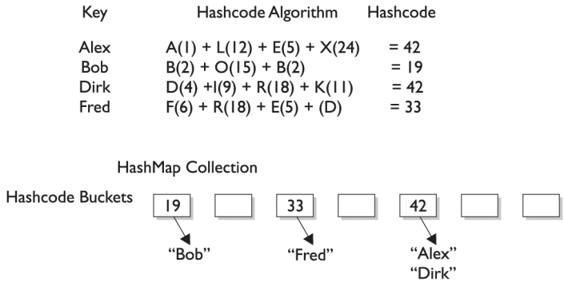
O método hashCode()
Uso de hashCode – Exemplo

Slide 46
O método hashCode()
Passos para a adição de um novo elemento
  1) Localizar o bucket utilizando o hashCode
  2) Inserir o objeto no bucket encontrado
Passos para a busca de um elemento
  1) Utilizar o hashCode para encontrar o bucket correto
  2) Utilizar o método equals() para encontrar o objeto dentro do bucket

Slide 47
O método hashCode()
Exemplo: Valor do hashCode dos objetos da classe Pessoa
  public class TesteHashCode0
  {
  public static void main(String[] args)
  {
  Pessoa p1 = new Pessoa("123");
  Pessoa p2 = new Pessoa("123");
  System.out.println("p1.equals(p2)? "+ (p1.equals(p2)));
  System.out.println("p1 == p2? "+ (p1 == p2));
  System.out.println("p1.hashCode() == p2.hashCode()? "+ (p1.hashCode() == p2.hashCode()));
  System.out.println("p1.hashCode() == "+ p1.hashCode());
  System.out.println("p2.hashCode() == "+ p2.hashCode());
  }
  }
  class Pessoa
  {
  private String cpf;
  Pessoa(String sCpf) { cpf = sCpf; }
  public String getCpf() { return cpf; }
  public boolean equals(Object o)
  {
  if ((o instanceof Pessoa) && (((Pessoa)o).getCpf().equals(cpf)))
  return true;
  return false;
  }
  }

Slide 48
O método hashCode()
Exemplo – Resultado
  p1.equals(p2)? true
  p1 == p2? false
  p1.hashCode() == p2.hashCode()? false
  p1.hashCode() == 26022015
  p2.hashCode() == 3541984
A implementação do método hashCode() na classe Object retorna um número único para cada objeto

Slide 49
O método hashCode()
Implementando hashCode()
  class HasHash {
  public int x;
  HasHash(int xVal) { x = xVal; }
  public boolean equals(Object o) {
  HasHash h = (HasHash) o;
  if (h.x == this.x) {
  return true;
  } else {
  return false;
  }
  }
  public int hashCode() {
  return (x * 17);
  }
  }
A implementação acima é adequada pois dois objetos com o mesmo valor de x serão semanticamente iguais (equals retorna true) e possuirão o mesmo hashCode

Slide 50
O método hashCode()
Contrato de hashCode()
  Consistente: múltiplas chamadas a x.hashCode() retornam o mesmo valor inteiro
  Se x.equals(y) é verdadeiro, então x.hashCode() == y.hashCode() é verdadeiro
  Se x.equals(y) é falso, então x.hashCode() == y.hashCode() pode ser ou verdadeiro ou falso, mas falso tende a ser mais eficiente

Slide 51
O método hashCode()
Sobrescrevendo hashCode()
  Variáveis transientes (palavra-chave transient) não são adequadas para equals() e hashCode()
  Uma sobrescrita adequada de hashCode() respeita o contrato de hashCode()
  Uma sobrescrita eficiente de hashCode() distribui os elementos uniformemente pelos buckets
  É permitido que um método hashCode() retorne o mesmo valor para todas as instâncias (embora muito ineficiente)

Slide 52
Generics
Permite que o programador force, em tempo de compilação, os tipos dos elementos inseridos em uma coleção (type safety)
  ArrayList de Strings, antes do Java 5
    List myList = new ArrayList();
    myList.add("Fred"); // OK, insiro uma String
    myList.add(new Dog()); // OK, tambem posso inserir um Dog
    myList.add(new Integer(42)); // OK, posso inserir um Integer
  ArrayList de Strings, com Java 5
    List<String> myList = new ArrayList<String>();
    myList.add("Fred"); // OK, insiro uma String
    myList.add(new Dog()); // erro de compilacao!!

Slide 53
Generics
Quando uma coleção genérica é usada, não é necessária uma operação de cast para obter os elementos (get) da coleção. Com coleções não-genéricas, o cast é requerido
List<String> gList = new ArrayList<String>();
List list = new ArrayList();
// mais codigo que adiciona elementos
String s = gList.get(0); // nao necessita de cast
String s = (String)list.get(0); // cast requerido

Slide 54
Generics
Misturando coleções genéricas com não-genéricas – Exemplo 1
  import java.util.*;
  public class TestLegacy {
  public static void main(String[] args) {
  List<Integer> myList = new ArrayList<Integer>();
  myList.add(4);
  myList.add(6);
  Adder adder = new Adder();
  int total = adder.addAll(myList);
  System.out.println(total);
  }
  }
  class Adder { // codigo legado
  int addAll(List list) {
  Iterator it = list.iterator();
  int total = 0;
  while (it.hasNext()) {
  int i = ((Integer)it.next()).intValue();
  total += i;
  }
  return total;
  }
  }

Slide 55
Generics
Misturando coleções genéricas com não-genéricas – Exemplo 2
  import java.util.*;
  public class TestBadLegacy {
  public static void main(String[] args) {
  List<Integer> myList = new ArrayList<Integer>();
  myList.add(4);
  myList.add(6);
  Inserter in = new Inserter();
  in.insert(myList);
  }
  }
  class Inserter { // codigo legado
  void insert(List list) {
  list.add(new Integer(42)); // OK
  list.add(new String(“42”)); // Tambem OK!
  }
  }

Slide 56
Generics
Ao compilarmos o Exemplo 2, o compilador exibe a seguinte mensagem de warning:
  Note: TestBadLegacy.java uses unchecked or unsafe operations.
  Note: Recompile with -Xlint:unchecked for details.
Se o compilador reconhecer que um código que não é “type safe” pode alterar uma coleção originalmente “type-safe”, uma mensagem de warning será lançada
No Exemplo 2, ambas as chamadas ao método add() na coleção recebida por parâmetro são consideradas operações não seguras e geram warning
Um warning não é considerado um erro de compilação. Atenção às questões do exame que listam as alternativas “compila sem warnings” (“compiles without warnings”) e compilação falha (“compilation fails”)
As informações de tipos genéricos não existem em tempo de execução – as checagens são feitas apenas em tempo de compilação. Misturar generics com código legado (Java 1.4 ou inferior) pode gerar código compilado que venha a causar exceções em tempo de execução (runtime exception)

Slide 57
Generics
Polimorfismo e Generics
  Atribuições polimórficas aplicam-se apenas ao tipo base, não se aplicam ao tipo genérico
  O tipo declarado na variável (lado esquerdo) deve casar com o tipo do objeto (lado direito)
List<Animal> aList = new ArrayList<Animal>(); // ok
List<Animal> aList = new ArrayList<Dog>(); // erro
  Um ArrayList pode ser atribuído a uma variável List, porém um ArrayList de Dog não pode ser atribuído a um List de Animal
  A regra da atribuição polimórfica aplica-se a toda situação na qual uma atribuição puder ser realizada. Os seguintes exemplos são ilegais:
  void foo(List<Animal> aList) { } // não pode receber um List<Cao>
  List<Animal> bar() { } // não pode retornar um List<Cao>

Slide 58
Generics
Polimorfismo e Generics
  Um ArrayList<Animal> pode armazenar referências para objetos do tipo Cao, Gato ou qualquer outro subtipo de Animal (ou se Animal é uma interface, qualquer classe que a implementa)
    List<Animal> animals = new ArrayList<Animal>();
    animals.add(new Cat()); // OK
    animals.add(new Dog()); // OK

Slide 59
Generics
Polimorfismo e Generics – Exemplo 1
  abstract class Animal {
  public abstract void checkup();
  }
  class Dog extends Animal {
  public void checkup() {
  System.out.println("Dog checkup");
  }
  }
  class Cat extends Animal {
  public void checkup() {
  System.out.println("Cat checkup");
  }
  }
  class Bird extends Animal {
  public void checkup() {
  System.out.println("Bird checkup");
  }
  }

Slide 60
Generics
Polimorfismo e Generics – Exemplo 1 (continuação)
  public class AnimalDoctorGeneric {
  public void checkAnimals(List<Animal> animals) {
  for(Animal a : animals) {
  a.checkup();
  }
  }
  public static void main(String[] args) {
  List<Dog> dogs = new ArrayList<Dog>();
  dogs.add(new Dog());
  dogs.add(new Dog());
  List<Cat> cats = new ArrayList<Cat>();
  cats.add(new Cat());
  cats.add(new Cat());
  List<Bird> birds = new ArrayList<Bird>();
  birds.add(new Bird());
  AnimalDoctorGeneric doc = new AnimalDoctorGeneric();
  doc.checkAnimals(dogs);
  doc.checkAnimals(cats);
  doc.checkAnimals(birds);
  }
  }

Slide 61
Generics
Polimorfismo e Generics – Exemplo 1 : Erro de compilação
  AnimalDoctorGeneric.java:36: checkAnimals(java.util.List<Animal>) in AnimalDoctorGeneric cannot be applied to (java.util
  .List<Dog>)
  doc.checkAnimals(dogs);
  ^
  AnimalDoctorGeneric.java:37: checkAnimals(java.util.List<Animal>) in AnimalDoctorGeneric cannot be applied to (java.util
  .List<Cat>)
  doc.checkAnimals(cats);
  ^
  AnimalDoctorGeneric.java:38: checkAnimals(java.util.List<Animal>) in AnimalDoctorGeneric cannot be applied to (java.util
  .List<Bird>)
  doc.checkAnimals(birds);
  ^
  3 errors

Slide 62
Generics
Polimorfismo e Generics – Exemplo 1 : Correção
  public class AnimalDoctorGeneric {
  public void checkAnimals(List<? extends Animal> animals) {
  for(Animal a : animals) {
  a.checkup();
  }
  }
  public static void main(String[] args) {
  List<Dog> dogs = new ArrayList<Dog>();
  dogs.add(new Dog());
  dogs.add(new Dog());
  List<Cat> cats = new ArrayList<Cat>();
  cats.add(new Cat());
  cats.add(new Cat());
  List<Bird> birds = new ArrayList<Bird>();
  birds.add(new Bird());
  AnimalDoctorGeneric doc = new AnimalDoctorGeneric();
  doc.checkAnimals(dogs);
  doc.checkAnimals(cats);
  doc.checkAnimals(birds);
  }
  }

Slide 63
Generics
O uso do caracter coringa “?” (wildcard) permite que o método aceite qualquer subtipo do tipo declarado no argumento
void addD(List<Cao> d) {} // pode receber apenas <Cao>
void addD(List<? extends Cao> d) {} // recebe <Cao> ou <Beagle>
A palavra-chave extends (no contexto do caracter coringa) é usada com sentido de “extends” ou “implements”. Então em <? extends Cao>, Cao pode ser uma classe ou uma interface
Ao usar List<?> ou List<? extends Cao>, a coleção pode ser acessada mas não modificada (add() não permitido)

Slide 64
Generics
Polimorfismo e Generics – Exemplo 2
  public void addAnimal(List<? super Dog> animals) {
  animals.add(new Dog());
  }
  public static void main(String[] args) {
  List<Animal> animals = new ArrayList<Animal>();
  animals.add(new Dog());
  animals.add(new Dog());
  AnimalDoctorGeneric doc = new AnimalDoctorGeneric();
  doc.addAnimal(animals);
  }

Slide 65
Generics
Utilizar o caracter coringa combinado com a palavra-chave super permite que a coleção seja acessada e modificada (add() é permitido)
No Exemplo 2, o compilador aceita qualquer lista (subtipo de List) cujo tipo genérico seja Dog ou um supertipo de Dog
Uma coleção declarada com qualquer supertipo de Dog pode aceitar um Dog como elemento (regra da atribuição)

Slide 66
Generics
Polimorfismo e Generics – Exemplo 3
  import java.util.*;
  public class TestWildcards3 {
  public static void main(String[] args) {
  List<Integer> myList = new ArrayList<Integer>();
  Bar bar = new Bar();
  bar.doInsert(myList);
  }
  }
  class Bar {
  void doInsert(List<?> list) {
  list.add(new Dog());
  }
  }

Slide 67
Generics
Polimorfismo e Generics – Exemplo 3
  A classe Bar não compila pois faz um add() na lista que usa o caracter coringa (sem o super)

Slide 68
Generics
Polimorfismo e Generics – Exemplo 4
  import java.util.*;
  public class TestWildcards4 {
  public static void main(String[] args) {
  List<Integer> myList = new ArrayList<Integer>();
  Bar bar = new Bar();
  bar.doInsert(myList);
  }
  }
  class Bar {
  void doInsert(List<Object> list) {
  list.add(new Dog());
  }
  }

Slide 69
Generics
Polimorfismo e Generics – Exemplo 4
  A classe TestWildcards4 não compila pois tenta invocar o método doInsert (que recebe uma lista de Object) passando como parâmetro uma lista de Integer

Slide 70
Generics
Exercício: Quais atribuições são válidas?
  1) List<?> list = new ArrayList<Dog>();
  2) List<? extends Animal> aList = new ArrayList<Dog>();
  3) List<?> foo = new ArrayList<? extends Animal>();
  4) List<? extends Dog> cList = new ArrayList<Integer>();
  5) List<? super Dog> bList = new ArrayList<Animal>();
  6) List<? super Animal> dList = new ArrayList<Dog>();

Slide 71
Generics
Declarações de tipos genéricos
  O uso de Generics também permite que o programador defina, em tempo de compilação, os tipos usados em classes e métodos declarados com tipos genéricos

Slide 72
Generics
Declarações de tipos genéricos – Exemplo
  import java.util.*;
  public class RentalGeneric<T> {
  private List<T> rentalPool;
  private int maxNum;
  public RentalGeneric(int maxNum, List<T> rentalPool) {
  this.maxNum = maxNum;
  this.rentalPool = rentalPool;
  }
  public T getRental() {
  return rentalPool.get(0);
  }
  public void returnRental(T returnedThing) {
  rentalPool.add(returnedThing);
  }
  }
  class Car { }

Slide 73
Generics
Declarações de tipos genéricos – Exemplo (continuação)
  class TestRental {
  public static void main (String[] args) {
  Car c1 = new Car();
  Car c2 = new Car();
  List<Car> carList = new ArrayList<Car>();
  carList.add(c1);
  carList.add(c2);
  RentalGeneric<Car> carRental = new RentalGeneric<Car>(2, carList);
  Car carToRent = carRental.getRental();
  carRental.returnRental(carToRent);
  }
  }

Slide 74
Generics
O tipo declarado na classe pode ser utilizado de várias maneiras:
  public class TestGenerics<T> {
  T anInstance;
  T [] anArrayOfTs;
  TestGenerics(T anInstance) {
  this.anInstance = anInstance;
  }
  T getT() {
  return anInstance;
  }
  }

Slide 75
Generics
É permitido declarar um método genérico usando um tipo não definido na classe:
public <T> void makeList(T t) { }
No código acima, T não é o tipo de retorno. Este método retorna void, e para usar T dentro do argumento do método deve ser declarado <T>, o que deve ocorrer ANTES do tipo de retorno

Slide 76
Generics
A palavra-chave extends também pode ser utilizada na declaração do tipo genérico da classe ou método, para determinar o conjunto de tipos que podem ser aceitos
  public class AnimalHolder<T extends Animal> {
  T animal;
  public static void main(String[] args) {
  AnimalHolder<Dog> dogHolder = new AnimalHolder<Dog>(); // OK
  AnimalHolder<Integer> x = new AnimalHolder<Integer>(); // Erro!
  }
  }
  public <T extends Number> void makeArrayList(T t)
O caracter “?” não é permitido na declaração de tipos em classes e métodos!

